Slide 1


义务教育《信息科技》八年级上册
第3单元 打造高效智慧班级
项目 1
设计无线遥控翻页笔
——物联网通信技术
合肥市第三十二中学
林文明

Slide 2
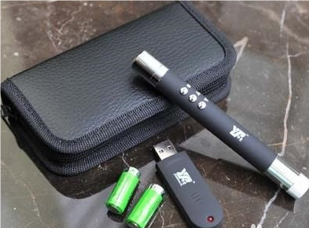
项目1 设计无线遥控翻页笔
项目情境
翻页笔是教师在教学演示时使用的教学工具，一般都需要有一个插在计算机上的USB接收器才能工作，该接收器很小总是特别容易弄丢，而且计算机上的USB接口数量也十分有限，有时会没有多余的接口来连接USB接收器。针对以上问题，李明小组能不能设计一个无线遥控翻页笔来解决呢。
第3单元 打造高效智慧班级

Slide 3
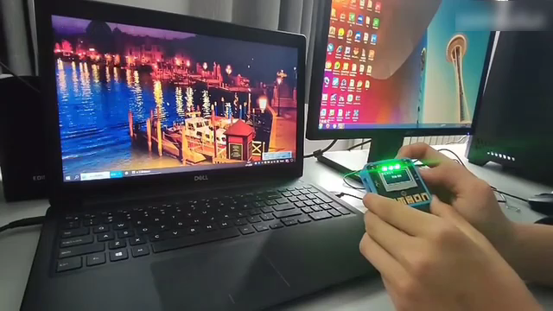
项目1 设计无线遥控翻页笔
学习目标
1．素养目标
认识物联网数据传输技术，了解常用的物联网数据传输技术特点，能够理解蓝牙连接与数据传输的过程。
2．项目目标
选择合适的物联网通信技术，
设计教室课件翻页器。
项目作品范例
第3单元 打造高效智慧班级

Slide 4
项目1 设计无线遥控翻页笔
核心问题
从“问题池”中选一选与项目相关的问题，并按照先后顺序排序。
蓝牙翻页笔 | 选一选 | 问题池
 |  | 1．主控板与大屏计算机连接通信有哪些技术？ 2．常用的物联网通信技术有哪些？ 3．如何根据任务需要，选择合适的物联网通信技术？ 4．班级电脑如何连接蓝牙设备？ 5．如何用蓝牙传输翻页命令？ 6．如何编程实现课件的翻页控制？
第3单元 打造高效智慧班级

Slide 5


目录
项目准备
01.
提出翻页器的设计要求，选择合适的数据传输技术。
项目实施
02.
连接主控和计算机，编程实现控制功能，测试翻页笔使用效果。
素养提升
03.
蓝牙连接步骤，物联网传输技术的选择。
拓展评价
04.
观察身边物联网数据传输。

Slide 6

项目1 设计无线遥控翻页笔
项目准备
01
02
03
提出需求
选择路径
制定计划
提出翻页器的设计要求
选择合适的数据传输技术
制定课件翻页器设计步骤

Slide 7

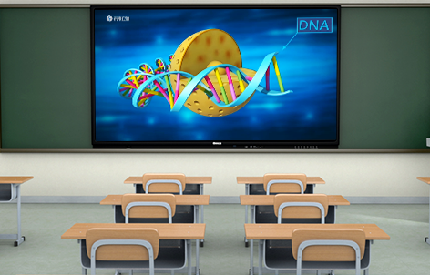

提出翻页器的设计要求
提出你的问题：
随着学校信息化水平的提升，许多老师热衷用课件上课，而演示文稿是最常见的课件形式。老师上课是如何使用的？有哪些“痛点”呢？
老师使用课件上课的情境：
用有线鼠标操作控制
在触摸屏上操作来控制
用无线鼠标操作控制
由学生协助控制
.
操作方便
操作不方便
使用了翻页器
未使用翻页器
.

Slide 8


提出翻页器的设计要求
范围要能覆盖整个教室；
无线连接，而且要稳定；
操作响应速度要快；
控制范围10米以内；
上课前要手动连接，不方便
翻页器的USB连接器容易丢失
电脑上的USB接口不够
问题
需求

Slide 9
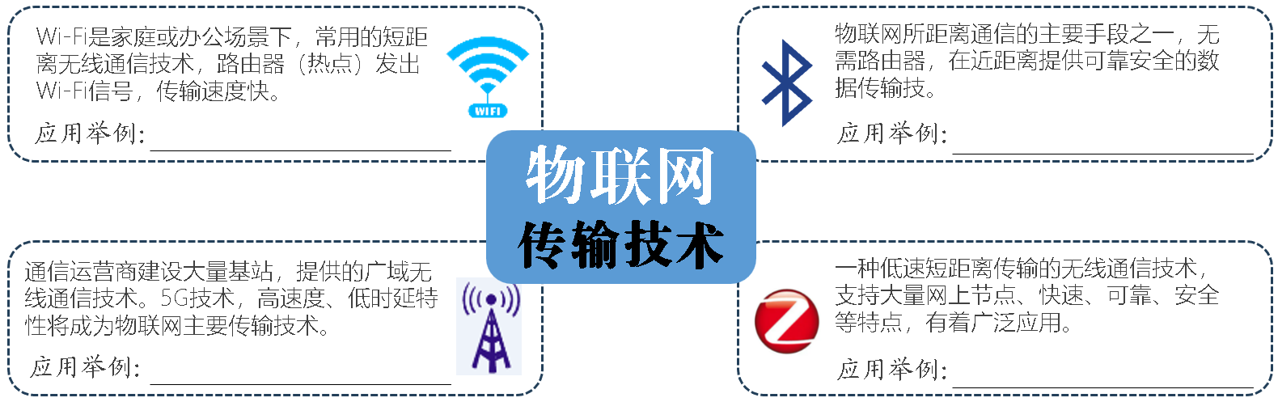

选择合适的数据传输技术
物联网传输技术就是在物与物之间实现数据传输，一般无线传输比较多，常用的物联网传输技术的传输方式及其特点如下。你能举个例子吗？

Slide 10
选择合适的数据传输技术
根据班级使用课件翻页器的设计需求，你会选择哪种物联网传输技术呢？理由是什么？

Slide 11

项目1 设计无线遥控翻页笔
项目实施
测试翻页笔使用效果

Slide 12


连接主控和计算机
翻页器工作过程
连接电脑与翻页器
通过按键发送相应的命令
模拟鼠标操作
控制课件的播放

Slide 13
连接主控和计算机
添加蓝牙模块
打开编程环境 → 选择蓝牙模块 → 设为人机交互模式 → 起个名字

Slide 14
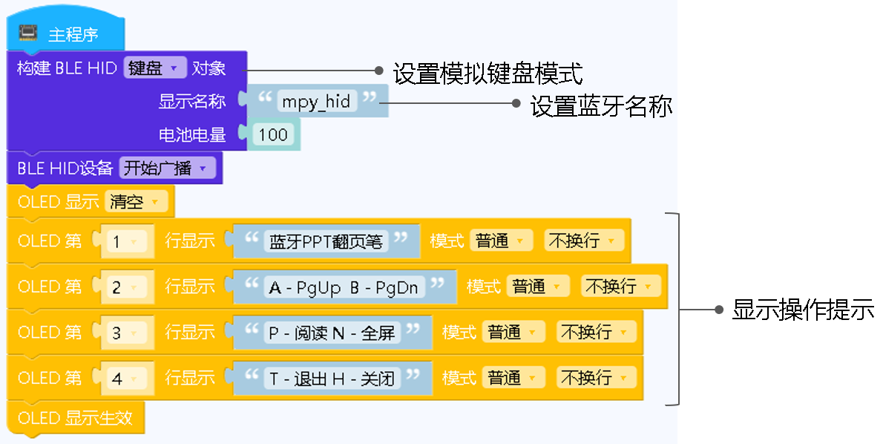

编程实现控制功能
主程序

Slide 15
编程实现控制功能
翻页控制
功能 | 快捷键 | 主控板按键 | 程序
退出播放 | Esc键 | P
黑屏/白屏 | B | T
…… |  | …… | ……

Slide 16
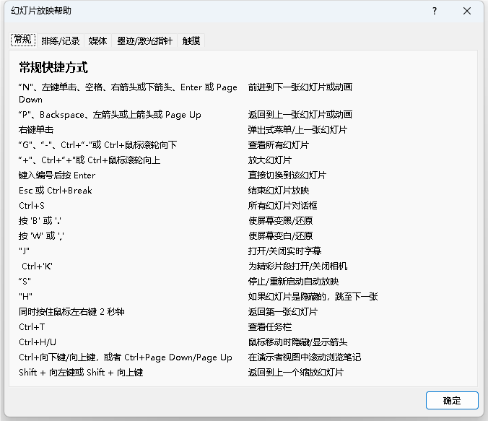
编程实现控制功能
播放课件
右击鼠标
选择“帮助”
查看“常规快捷方式”
寻找有趣的按键控制方式
定义翻页笔更多的功能
寻找有趣的控制功能

Slide 17
测试翻页笔使用效果
连接计算机
电脑打开蓝牙开关 → 搜索设备 → 找到翻页笔设备名称 → 点击连接

Slide 18
测试翻页笔使用效果
连接计算机
模拟老师上课，在不同的距离执行控制命令，记录测试效果，填在表中：
距离 | 命令 | 控制效果

Slide 19
项目1 设计无线遥控翻页笔
素养提升
01
02
蓝牙连接步骤
物联网传输技术的选择

Slide 20


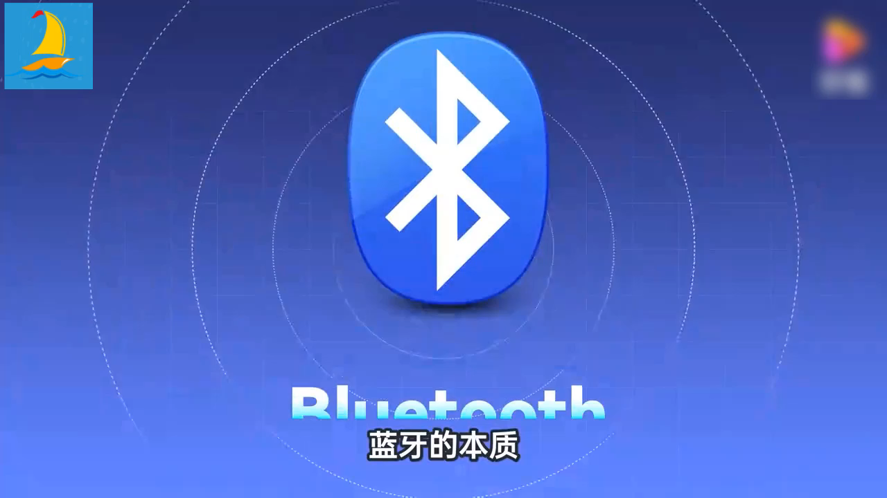
蓝牙技术及其应用
蓝牙是一种支持设备短距离通信（一般10m内）的无线电技术，能在包括移动电话、PDA、无线耳机、笔记本电脑、相关外设等众多设备之间进行无线信息交换。蓝牙能够有效地简化移动通信终端设备之间的通信，从而数据传输变得更加迅速高效，为无线通信拓宽道路。

Slide 21

物联网传输技术的选择
总结物联网传输技术，提出考虑的维度，根据实际需求，选择合适的物联网传输技术：

Slide 22

项目1 设计无线遥控翻页笔
拓展评价
01
学以致用
观察身边物联网数据传输
02
项目总结
项目完成情况

Slide 23


观察身边物联网数据传输
随着校园信息化的发展，物联网应用越来越普遍，请小组成员找一找生活中的物联网设备，观察它们是使用什么传输技术，如何进行数据传输的，请把你的思考写下来：
有线网络
WiFi
校园卡通过射频识别技术实现刷卡扣费

Slide 24
项目完成情况

Slide 25
义务教育《信息科技》八年级上册
第3单元 打造高效智慧班级
项目 1
设计无线遥控翻页笔
用所学知识
去解决身边的问题吧！

